Slide 1
Лекція 7
Тема: Кінетика реакцій за участю комплексних сполук
План
1. Швидкість хімічних реакцій комплексоутворення
  -Вплив температурного чинника
  -Каталізатори при комплексоутворенні.
2. Стійкість комплексних сполук (лабільні та інертні комплекси).
3. Хімічні реакції за участю комплексних сполук.

Slide 2
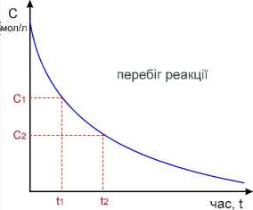
1. Швидкість хімічних реакцій
Швидкість гомогенної реакції, яка відбувається при постійному об’ємі та постійній температурі, називається фізична величина, що визначається зміною концентрації реагентів або продуктів реакції за одиницю часу.
Для реакції aA + bB ↔ dF + dD швидкість хімічної реакції можна визначити за рівянням:
$$V=± \frac{∆Ci}{∆t i}=−\frac{∆C\left(A\right)}{a∆t}=−\frac{∆C\left(B\right)}{b∆t}=\frac{∆C\left(F\right)}{f∆t}=\frac{\left.∆C(D\right)}{d∆t}$$
де a, b, c, d – стехіометричні коефіцієнти,
Δсі = сі2 – сі1 – зміна концентрації компонента
(A, B, F або D) за певний проміжок часу Δt = t2 – t1.
Швидкість реакції залежить від багатьох факторів, основними з яких є природа реагентів, агрегатний стан, концентрація, температура, наявність каталізатора, тощо.
Вплив природи реагентів. Під природою реагентів розуміють агрегатний стан реагуючих речовин, тип хімічного зв’язку між атомами хімічних елементівв молекулах реагуючих речовин та енергію активації реагуючих речовин. За однакових умов різні речовини реагують між собою з різною швидкістю.
Рис.2. Залежність зміни концентрації
вихідних речовин від часу.

Slide 3
Вплив концентрації. Збільшення кількості частинок реагентів в одиниці об’єму збільшує частоту зіткнень між ними, при цьому зростає площа стикання. І хоча не кожне зіткнення веде до утворення продукту, однак ймовірність взаємодії зростає, тому зростає і швидкість реакції.
Кількісно вплив концентрації на швидкість хімічної реакції описується
законом діючих мас: швидкість гомогенної хімічної реакції за даної температури пропорційна добутку концентрацій реагуючих речовин (для рідких і газоподібних речовин) у ступенях, які відповідають їх стехіометричним коефіцієнтам.
Для реакції aA + bB ↔ cF + dD математично цей закон записується:
V = kС(A) ªС(B)^{b},
де СА, СВ – концентрації речовин А, В (моль/л), а, b – стехіометричні коефіцієнти у рівнянні реакції, k – константа швидкості (не залежить від концентрації, а залежить від температури і природи реагентів).
Описана залежність вірна для реакцій в гомогенному стані. Якщо реакція відбувається в гетерогенній системі, то її швидкість залежить від площі стикання реагентів. У вираз швидкості гетерогенної хімічної реакції не входять значення концентрацій реагентів, що перебувають у твердій фазі, але враховуються концентрації рідких і газоподібних компонентів.
Існують реакції, які відбуваються в одну стадію – елементарні реакції, і реакції, що відбуваються у кілька стадій – складні.
Для складних багатостадійних реакцій у хімічному рівнянні часто об’єднують кілька стадій і воно показує лише реагенти і продукти, але не відображає реального механізму проходження процесу. Для кожної з цих стадій можна визначити швидкість. Стадія, яка відбувається з найменшою швидкістю, визначає загальну швидкість процесу та називається лімітуючою.

Slide 4
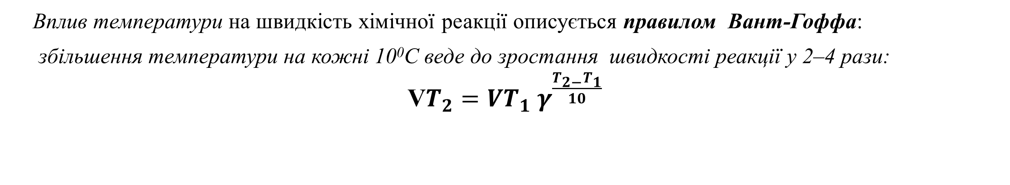
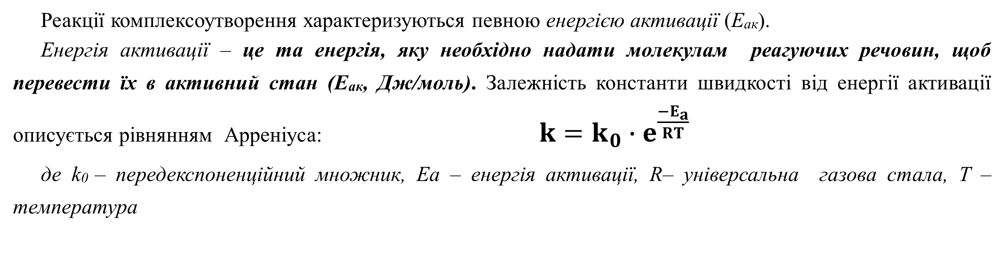
Вплив температури на швидкість хімічної реакції описується правилом Вант-Гоффа:
збільшення температури на кожні 10⁰С веде до зростання швидкості реакції у 2–4 рази:
V$T_{2}=VT_{1} γ^{\frac{T_{2−}T_{1}}{10}}$
де VT1, – швидкість реакції відповідно за температури T1 i T2, γ –температурний коефіцієнт швидкості реакції
Взагалі комплекси можуть взаємодіяти з іншими лігандами. Комплекси, ліганди яких у внутрішній сфері швидко зміщуються іншими лігандами, називаються лабільними. Комплекси, у яких ліганди заміщуються повільно, називаються інертними .
Реакції комплексоутворення характеризуються певною енергією активації (Еак).
Енергія активації – це та енергія, яку необхідно надати молекулам реагуючих речовин, щоб перевести їх в активний стан (Еак, Дж/моль). Залежність константи швидкості від енергії активації описується рівнянням Арреніуса: $k=k_{0}∙e^{\frac{−E_{a}}{RT}}$
де k0 – передекспоненційний множник, Eа – енергія активації, R– універсальна газова стала, Т – температура

Slide 5
Каталізатори
Однак швидкість реакції комплексоутворення також можна збільшити за рахунок використання каталізаторів. Речовини, які збільшують швидкість хімічних реакції, беручи участь у проміжних стадіях, але не витрачаються на утворення продуктів реакції називають каталізаторами.
Каталіз реакцій комплексоутворення може бути гомогенним та гетерогенним. Якщо реагенти і каталізатор перебувають в одній фазі, каталіз називають гомогенним, а коли в різних – гетерогенним.
В останньому випадку швидкість реакції залежить і від площі стикання реагентів, оскільки реакція відбувається на поверхні каталізатора. Прикладом використання гетерогенного каталізу в реакції комплексоутворення є одержання гексаамінкобальтихлориду [Co(NH3)6]Cl3.
Якщо до реакційної суміші, що містить CoCl2 ⋅6H2O, NH4Cl, надлишок аміаку додати «деревного вугілля», то одержується виключно [Co(NH3)6]Cl3:
4[Co(H2O)6]Cl2 + 4NH4Cl + 20NH3 + O2 → 4[Co(NH3)6]Cl2 + 26H2O
У данній реакції «деревне вугілля» грає роль каталізатора.

Slide 6
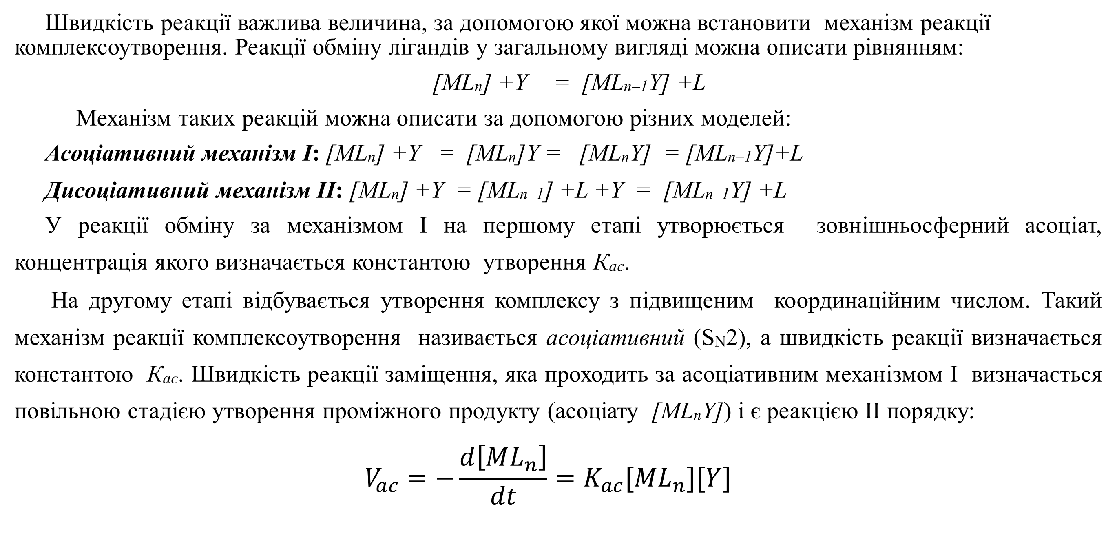
Швидкість реакції важлива величина, за допомогою якої можна встановити механізм реакції комплексоутворення. Реакції обміну лігандів у загальному вигляді можна описати рівнянням:
[MLn] +Y = [MLn–1Y] +L
Механізм таких реакцій можна описати за допомогою різних моделей:
Асоціативний механізм І: [MLn] +Y = [MLn]Y = [MLnY] = [MLn–1Y]+L
Дисоціативний механізм ІІ: [MLn] +Y = [MLn–1] +L +Y = [MLn–1Y] +L
У реакції обміну за механізмом І на першому етапі утворюється зовнішньосферний асоціат, концентрація якого визначається константою утворення Кас.
На другому етапі відбувається утворення комплексу з підвищеним координаційним числом. Такий механізм реакції комплексоутворення називається асоціативний (SN2), а швидкість реакції визначається константою Кас. Швидкість реакції заміщення, яка проходить за асоціативним механізмом І визначається повільною стадією утворення проміжного продукту (асоціату [MLnY]) і є реакцією ІІ порядку:
$$V_{ac}=−\frac{d\left[ML_{n}\right]}{dt}=K_{ac}[ML_{n}][Y]$$

Slide 7
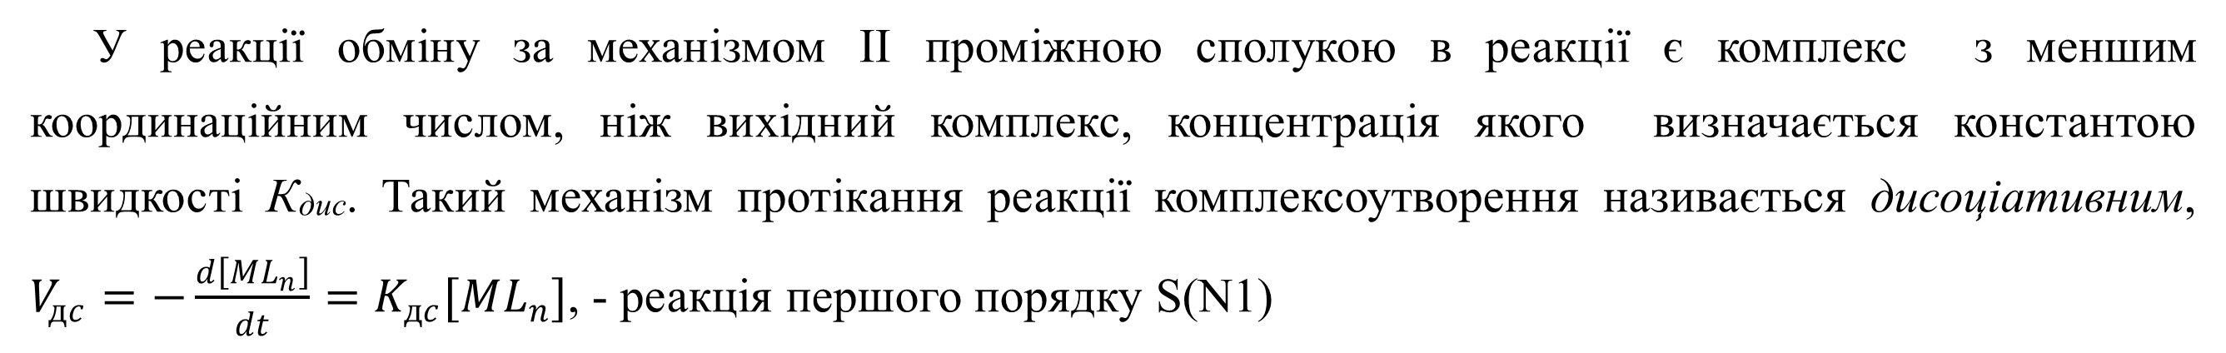
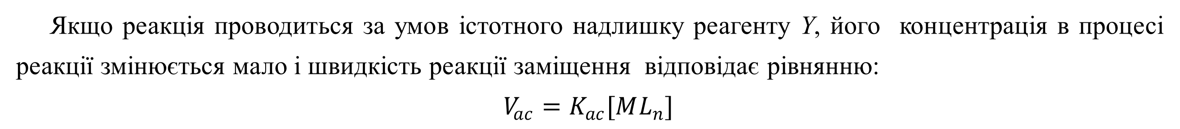
Якщо реакція проводиться за умов істотного надлишку реагенту Y, його концентрація в процесі реакції змінюється мало і швидкість реакції заміщення відповідає рівнянню:
$$V_{ac}=K_{ac}[ML_{n}]$$
У реакції обміну за механізмом ІІ проміжною сполукою в реакції є комплекс з меншим координаційним числом, ніж вихідний комплекс, концентрація якого визначається константою швидкості Кдис. Такий механізм протікання реакції комплексоутворення називається дисоціативним, $V_{дc}=−\frac{d\left[ML_{n}\right]}{dt}=K_{дc}[ML_{n}]$, - реакція першого порядку S(N1)
Механізм протікання реакції заміщення при комлексоутворенні можна визначити:
за теплотою реакції комплексоутворення;
за ентропією реакції(зміною ентропії);
за об’ємами активації реакцій.
Механізми реакцій пов’язані із визначенням об’ємів активації – складна величина, яка залежить:
- від парціального молекулярного об’єму ліганду, що виходить із комплексу – при дисоціативному механізмі;
- від парціального молекулярного об’єму ліганду, що вступає (входить) в комплекс при асоціативному механізму.

Slide 8
Правила в реакціях комплексоутворення
Комплексні сполуки підкоряються всім основним хімічним законам. Встановлення закономірностей, які визначають напрямок реакції в комплексах здійснювалося на класичних прикладах – перш за все комплексах платини.
Особливістю сполук платини є їх стійкість по відношення до розчинників. Крім того, Рt (II) і Pt (IV) здатні координувати різні ліганди.
Особливості реакцій комплексних сполук узагальнені в деякі закономірності (правила).
Правило Пейроне. При дії амінів на хлоро-бромо- та інші ацидокомплекси платини (ІІ) утворюються диаміни цис-будови незалежно від природи аміну .

Slide 9
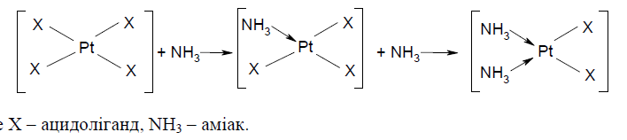
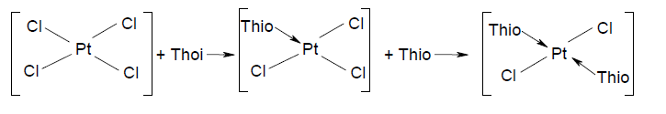
Багато кислотних залишків володіють підвищеним транс-впливом, а молекули амінів – пониженим. Це призводить до того, що ацидогрупи Х в комплексі [PtХ4]2– виявляються лабільними, тому при взаємодії з аміаком (аміном) спочатку утворюється моноамін [PtX3A]–. В цьому комплексі три X– групи не є рівноцінними. Дві із цих груп на координаті X–Pt–X являються лабільними, тоді як третя на координаті A–Pt–X є інертною. Тому при подальшій дії аміну на комплекс [PtX3A]– йде заміна X–групи на координаті X– Pt–X.
Інша картина спостерігається, при взаємодії солей типу K2[PtCl4] з лігандами підвищеної транс активності, наприклад з тіомочевиною. Дія тіомочевини (Thio) на K2[PtCl4] приводить до утворення [Pt(Thio)2Cl2] з розташуванням однойменних лігандів у транс-положенні:

Slide 10
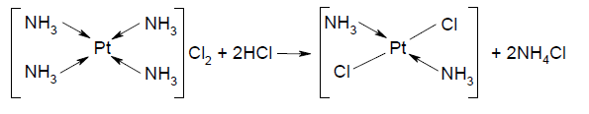
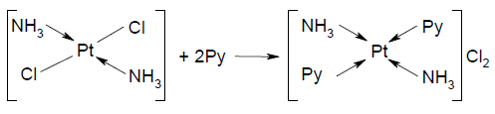
Правило Йоргенсена
Суть правила в тому, що при дії на тетрааміно-комплекси Pt(ІІ) складу [PtA4]X2 зовнішньосферного аніона Х– або кислоти НХ утворюються комплекси складу [PtA2X2] транс-будови:
Ці реакції називаються транс-розщепленням або транс-елімінуванням. Вони були детально досліджені С.Йоргенсеном і названі його ім’ям.
Якщо комплекс транс-дихлордиамін платини (ІІ) [PtCl2(NH3)2] обробити надлишком якогось іншого аміну (Py), то утвориться транс-форма змішаного амінокомплексу:

Slide 11
Транс-вплив згідно принципу Черняєва
І. Черняєвим у 1926 р. експериментально встановлено закономірність транс-впливу. Суть його полягає в тому, що міцність зв’язку між лігандами та іонами комплексоутворювачами (центральними атомами) залежить не тільки від природи центрального атому, але і від природи ліганду, який знаходиться в транс-положенні по відношенню до першого ліганду.
Природа транс-ліганду має основне значення для відносної міцності зв’язку з комплексоутворювачем тієї чи іншої групи атомів. Вивчення ступеня транс-впливу одних лігандів на інші надало можливість одержати ряд лігандів у порядку зменшення транс-активності:
Чим вища транс-активність ліганду, тим менша міцність зв’язку з комплексоутворювачем його транс-партнера, що сприяє полегшенню його заміщення іншими лігандами.

Slide 12
Так, якщо взяти комплекс [PtCl(NH3)3]Cl, то молекула аміаку, що розташована на одній діагоналі з хлоридом, більш рухлива, ніж дві інші молекули амоніаку. Взаємодія такого комплексу з HCl приводить до утворення тільки транс-ізомера:
У сполуках зі змішаними лігандами відбувається перерозподіл електронної густини у системі зв’язків, що призводить до компенсаційної залежності довжин, частот, зарядів і енергій зв’язків. Тому транс-вплив атомів не є унікальною особливістю комплексних сполук, а лиш окремим випадком ефекту конкуренції лігандів за володіння валентними електронами.
У комплексних сполуках у міру підвищення полярності зв’язків у внутрішній сфері збільшуються негативні заряди лігандів, їх електростатична взаємодія на певному етапі може перевищити взаємодію транс-партнерів через центральний атом. Отже, ліганди в переважно іонних речовинах будуть взаємодіяти за цис-механізмом, переважно ковалентних – за транс-механізмом. Досвід показав, що ряди транс- і цис-впливу оборотні, тобто найбільш активні транс-ліганди проявляють мінімальний цис-вплив.
Згідно І.Черняєва, головним ефектом транс-впливу слід вважати саме іонізацію ліганду, а хімічну поведінку речовини- наслідком цього впливу і властивостей середовища.

Slide 13
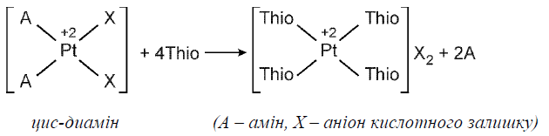
Правило Курнакова
Правило Курнакова відноситься до взаємодії сполук Pt(II) з тіомочевиною. Виявилося, що цис-диаміни платини, включаючи і деякі циклічні сполуки, реагують з тіомочевиною згідно рівняння з утворенням тетратіомочевинних комплексів.
Транс-диаміни в тих же умовах утворюють диаміндитіомочевинні комплекси транс-будови. Такий механізм реакції обумовлений високою транс- активністю тіомочевини

Slide 14
Стійкість комплексних сполук
Існує два різних види стійкості – термодинамічна і кінетична.
Термодинамічна стійкість (характеризує стабілізацію валентного стану) визначається на основі енергії зв’язку метал-ліганд, константи рівноваги процесів дисоціації комплексних сполук або їх окиснювально-відновних потенціалів.
Кінетична стійкість характеризує швидкість і механізми хімічних реакцій, процеси заміщення, ізомеризації, рацемізації, реакції з переносом заряду (електрона), а також термодинамічні характеристики, які описують утворення проміжних частинок чи активних комплексів.
Термодинамічно комплексні сполуки поділяються на стійкі та нестійкі, з кінетичних позицій – на лабільні та інертні.
Лабільними називають комплексні сполуки, які порівняно легко обмінюють ліганди внутрішньої сфери на інші ліганди.
Інертні – комплексні сполуки, які важко обмінюють ліганди внутрішньої сфери на інші ліганди.

Slide 15
Швидкість реакції комплексоноутворення
Якщо Еак реакції мала, то швидкість протікання реакції велика – комплекси лабільні,
а якщо Еак реакції велика, то швидкість реакцій мала – комплекси інертні.
Термодинамічно стійкі комплекси можуть бути і інертними, і лабільними,
а нестійкі – частіше лабільні, але можуть бути й інертними.
Наприклад, [Fe(H2O)6]³⁺ i [Cr(H2O)6]³⁺ мають майже однакові енергії зв’язку (116 і 122 ккал/моль), тобто володіють приблизно однаковою стійкістю, але перший комплекс лабільний і швидко обмінює ліганди, а другий – інертнийі обмінює ліганди повільно.
Відмінності між кінетичною і термодинамічною стійкістю можна продемонструвати на прикладі комплексів [Co(NH3)6]³⁺ та ]Ni(CN)4]^{2–}, для яких приведено константи рівноваг:

Slide 16


Термодинамічно нестійкий аміачний комплекс Со (ІІІ) (K=10^{–25}) внаслідок своєї кінетичної інертності може існувати без змін в кислому розчині протягом декількох діб, тоді як ціанідний комплекс Ni (II), недивлячись на велику термодинамічну стійкість, проявляє велику кінетичну лабільність, обмінюючи свої ціанід СN–-іони на додані радіоактивно помічені ¹⁴CN–-іони.
Можна передбачити, які комплекси будуть лабільні, а які інертні.
І. Таубе перший звернув на це увагу, вказавши, що електронна структура комплексу істотно впливає на швидкість реакцій, в які він вступає.

Slide 17
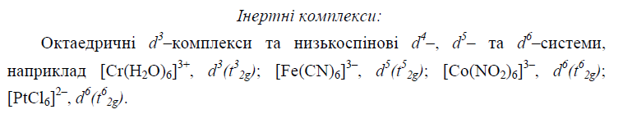
Принцип Таубе

Slide 18
За класифікацією можна передбачити, чи буде октаедричний комплекс інертним або лабільним, якщо відомі його магнітні властивості (високоспіновий або низькоспіновий комплекс) і число d- електронів в центральному атомі.
Розглядаючи заряд і розміри центрального атома комплексу, можна також більш детально охарактеризувати швидкість реакцій, в які вступає даний комплекс.
Невеликі високозаряджені іони утворюють найбільш стійкі комплекси.
Ці ж іони утворюють комплекси, які повільно вступають в хімічні реакції.
Отже, лабільність комплексів зменшується зі збільшенням заряду центрального атома для ізоелектронного ряду [AlF6]^{3–}>[SiF6]^{2–}>[PF6]–>[SF6]⁰.
Аналогічно швидкість обміну води зменшується зі збільшенням заряду катіона в ряду
[Na(H2O)n]⁺ > [Mg(H2O)n]²⁺ > [Al[(H2O)6]³⁺.
[M(H2O)6]^{n+} + 6H2O* = [M(H2O*)6]^{n+} + 6H2О
Комплекси з невеликим іонним радіусом центрального іона реагують повільніше, ніж з великим:
Наприклад: [Mg(H2O)6]²⁺ < [Ca(H2O)6]²⁺ < [Sr(H2O)6]²⁺.
-У серії октаедричних комплексів з однаковими лігандами найбільш повільно реагують комплекси з найбільшим відношенням заряду до радіусу центрального іона.

Slide 19
    Чотирикординаційні комплекси (як тетраедричні, так і плоскі квадратні) реагують в основному швидше, ніж аналогічні шестикоординаційні системи. Вище було відзначено, що дуже стійкий комплекс [Ni(CN)4]2– швидко обмінюється з CN–. Швидкість же такого обміну для шестикоординаційних комплексів, які характеризуються близькою стійкістю, мала, наприклад для [Mn(CN)6]4– та [Co(CN)6]3–.
    Велика швидкість реакцій з чотирикоординаційними комплексами обумовлена, тим фактом, що в них навколо центрального іона достатньо місця для входження в координаційнусферу п’ятої групи. Наявність додаткової групи буде сприяти витісненню одного з початкових лігандів.
Швидкість реакції заміщення залежить від її механізму, тобто від конфігурації і енергії активованого комплексу. Для октаедричних систем на енергію активації в більшій мірі впливає розрив зв’язку метал-ліганд. Тому великий позитивний заряд центрального іона підвищує енергію активації та уповільнює відрив ліганду.
У чотирикоординаційних системах великий позитивний заряд центрального іона сприяє утворенню нових зв’язків метал-ліганд, що обумовлено зменшенням енергії активації.

Slide 20
Хімічні реакції за участю комплексних сполук
Для комплексних сполук найбільш характерні наступні групи реакцій:
реакції обміну іонів зовнішньої сфери;
реакції обміну, приєднання або відщеплення лігандів;
реакції відновлення або окиснення комплексоутворювача;
реакції перетворення координованих молекул або іонів;
ізомеризація комплексних сполук.
Реакції обміну іонів зовнішньої сфери застосовують як під час добування комплексних сполук, так і в хімічному аналізі. У разі нагрівання водного розчину [Со(NН3)5С1]Сl2 утворюється суміш сполук, у тому числі й [Со(NН3)5Н2О]С13.
Виділити останню сполуку із суміші в чистому вигляді важко, тому суміш піддають дії солі кислоти (NН4)2С2О4, внаслідок чого іони Cl⁻зовнішньої сфери обмінюються на іони C2O4 ^{2–}:
2[Со(NН3)5Н2O]С13+3(NН4)2С2O4=[Со(NH3)5Н2О]2(С2О4)3 +6NH4Cl.
Малорозчинна комплексна сполука, що утворилася, легко відокремлюється
інші

Slide 21

Хімічні реакції за участю комплексних сполук
Для виявлення в розчинах іонів К+ використовують розчин комплексної сполуки ,
яка вступає в реакцію обміну із солями калію з утворенням осаду жовтого кольору:
Комплексні сполуки
легко обмінюють іони К+ зовнішньої сфери на іони d-елементів, внаслідок чого утворюються малорозчинні сполуки. Такі реакції використовують, зокрема, для виявлення в розчинах іонів

Slide 22
Хімічні реакції за участю комплексних сполук
Реакції обміну лігандів. Реакції добування комплексних сполук у розчинах із звичайних солей найчастіше є реакціями обміну координованих молекул розчинника на інші ліганди.
У разі розчинення NіSO4 у воді іон Ni²⁺ координує молекули води, утворює [Ni(Н2О)6]²⁺. Під дією аміаку молекули води обмінюються на молекули аміаку:
[Ni(Н2О)6]SО4 + 6NH3 = [Ni(NH3)6]SО4 + 6Н2О.
Ця реакція відбувається в кілька стадій, послідовно утворюються комплексні сполуки [Ni(NH3)(Н2О)5]SО4, [Ni(NН3)2(Н2О)4]SО4 і т.д. до [Ni(NH3)6]SO4.

Slide 23
Хімічні реакції за участю комплексних сполук
Реакції відновлення або окиснення комплексоутворювача. Прикладом може бути взаємодія
з хлором, внаслідок якої одночасно з процесом приєднання лігандів Cl– змінюється ступінь окиснення платини від +2 до +4:
Зворотна реакція – відновлення комплексних сполук платини (IV) – супроводжується відщепленням лігандів:
Реакції відновлення або окиснення комплексоутворювача можуть відбуватися і без зміни оточення лігандів. Такою реакцією є добування калій гексаціаноферрату (ІІІ):
2K4[Fe(CN)6] + Cl2 = 2K3[Fe(CN)6] + 2KCl
aбо багатьох комплексних сполук кобальту (ІІІ):
4[Co(NH3)6]²⁺ + O2 + 2H2O =4[Co(NH3)6]³⁺ + 4OH–.
+
Цю реакцію проводять у розчині, який містить іони NH4 для зв’язування іонів ОН–.

Slide 24
Питання для самоконтролю
Що таке «швидкість реакції комплексоутворення»?
Які фактори впливають на швидкість реакцій комплексоутворення?
Що Ви розумієте під поняттям «енергія активації»?
Каталізатори та їх вплив на швидкість реакцій комплексоутворення.
Які Ви знаєте механізми реакцій комплексоутворення?
Які комплекси являються лабільними, а які інертними?
В чому суть правила Пейроне?
Правило Йоргенсена в реакціях комплексоутворення.
Правило транс-впливу при синтезі комплексних сполук.
Щиро дякую за увагу!!!

